Slide 1




Seguro Estudiantil INS Autoexpedible

Slide 2





¿Cuál estudiante puede suscribir el seguro?
El estudiante debe estar matriculado en un centro de estudios reconocido por el MEP, CONESUP, guarderías, hogares escuelas con permiso de funcionamiento del Ministerio de Salud.
El estudiante puede ser de cualquier edad.

Slide 3
Ámbito de cobertura
Cubre los accidentes que le puedan ocurrir al Asegurado en su centro de enseñanza o en su vida particular, durante las veinticuatro (24) horas del día, los 365 días del año póliza, en territorio nacional y mientras la póliza se encuentre vigente.

Slide 4
Coberturas
Muerte Accidental
Incapacidad Total y/o Parcial Permanente por Accidente
Gastos Médicos por Accidente
Servicios de Asistencia

Slide 5
PLANES Y PRIMAS
PRODUCTO DE ESTUDIANTES INS AUTO EXPEDIBLE
COBERTURAS | Plan Pío | Plan Pikito | Plan Pollitos | Plan Kikirikí | Plan Súper Pollito
Muerte Accidental | ₡500 000 | ₡500 000 | ₡1 000 000 | ₡2 000 000 | ₡2 500 000
Invalidez Total y Parcial Permanente por Accidente | ₡500 000 | ₡500 000 | ₡1 000 000 | ₡2 000 000 | ₡2 500 000
Gastos Médicos por Accidente | ₡500 000 | ₡500 000 | ₡1 000 000 | ₡2 000 000 | ₡2 500 000
Asistencia Básica: Orientación Telefónica, Orientación Pedagógica y Psicológica | No Incluida | Incluida | Incluida | Incluida | Incluida
Prima Comercial Anual | ₡6 950 | ₡7 500 | ₡10 525 | ₡16 300 | ₡20 430
Notes:
GASTO MÉDICO POR ACCIDENTE: Es aquel gasto médico en que el Asegurado pueda incurrir por concepto de honorarios médicos, gastos farmacéuticos, hospitalarios o quirúrgicos necesarios para el restablecimiento de su salud a consecuencia de sufrir un accidente cubierto.

Slide 6


Asistencias
Orientación Telefónica
Orientación pedagógica, psicológica, (3 orientaciones)
Servicios de referencias
Tutores
Nutricionistas
Psicólogos
Precios de útiles escolares
Cines, museos, teatro…

Slide 7
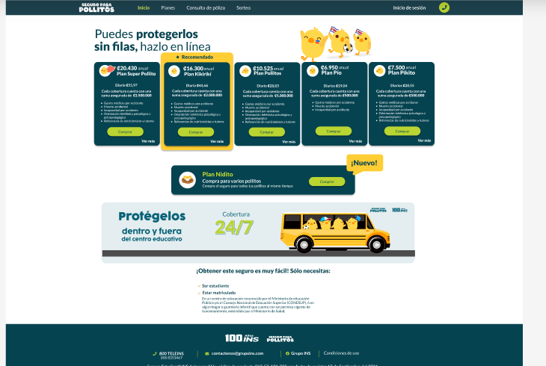
Plan Nidito
Ahora puede asegurar hasta 5 estudiantes en un mismo acto.
Todos deben suscribir el mismo plan.
Cada estudiante posee una póliza diferente.

Slide 8
Requisitos para reclamos
Muerte Accidental:
Carta del beneficiario solicitando la indemnización.
Certificado Oficial de Defunción.
Copia certificada del expediente judicial.
Boleta de autorización para revisar los expedientes clínicos.
Incapacidad Total y/o Parcial Permanente por Accidente:
Carta del beneficiario solicitando la indemnización.
Certificado con diagnóstico.
En caso de una incapacidad parcial presentar un certificado del médico tratante con diagnóstico.
Boleta de autorización para revisar los expedientes clínicos.
Presentar al Instituto dentro del término de treinta (30) días naturales siguientes a dicho evento, los requisitos que a continuación se detallan.

Slide 9
Reclamos por Gastos Médicos
Requisitos
Solicitud de beneficios.
Facturas electrónicas u originales.
Prescripciones médicas.
Boleta de Autorización de Revisión de Expedientes Médicos
Epicrisis.

Slide 10



800- TELEINS

